Slide 1
Мемориальные доски в городе Сургуте
Щиголь Юлия Владимировна, ведущий специалист архивного отдела управления организационной работы и документационного обеспечения Администрации города Сургута

Slide 2
Мемориа́льная доска́ (также охранная доска, памятная доска) — плита, обычно из долговечного камня (мрамор, гранит) или металлического сплава (бронза, чугун), увековечивающая память о знаменитом человеке или событии.

Slide 3
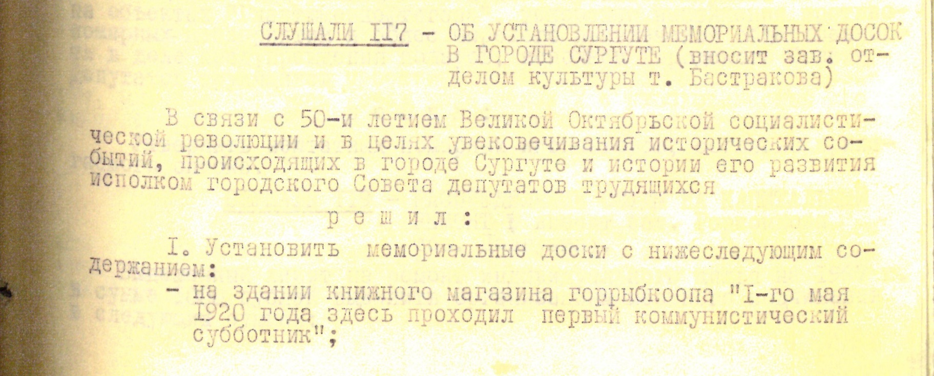
Решение № 117 от 1967 г. «Об установлении мемориальных досок в городе Сургуте»
В связи с 50-и летием Великой Октябрьской социалистической революции и в целях увековечивания исторических событий, происходящих в городе Сургуте и истории его развития исполком городского Совета депутатов трудящихся решил:
Установить мемориальные доски с нижеследующим содержанием:
- на здании книжного магазина горрыбкоопа «1-го мая 1920 года здесь проходил первый коммунистический субботник»;

Slide 4
- на здании школы № 3 им. Гагарина «В 1878-1888 гг. в г. Сургуте находился в ссылке основатель Южно-Российского Союза рабочих Виталий Яковлевич Мрачковский».
- на здании Дома культуры «Здесь похоронен декабрист Шахирев Андрей Иванович 1799-1828 гг.».
«В 1828-1829 гг. в г. Сургуте находился в ссылке декабрист Тизенгаузен Василий Карлович».
- на здании Музыкальной школы «В этом здании в 1920-1922 гг. размещались в Сургутский уездный комитет РКП/Б/ и Совдеп».
«В 1920-1922 гг. здесь размещался Сургутский уездный революционно-военный комитет /Ревком/».
на РК КПСС «В январе 1918 г. здесь создана партийная организация и провозглашена Советская власть в Сургуте».
«1-3 апреля 1918 года здесь проходил первый уездный съезд крестьянских и инородческих депутатов».
- на здании кинотеатра «Октябрь» «В 1909 г. здесь проходила первая в Сургуте первомайская демонстрация».
- на здании детского сада № 2 (филиал) «В 1928 г. здесь создано первое промышленное предприятие – Сургутская рыбоконсервная фабрика».
- на первом пятиэтажном доме «Первый пятиэтажный дом, построенный в Сургуте YI-1965-1966 гг.».

Slide 5
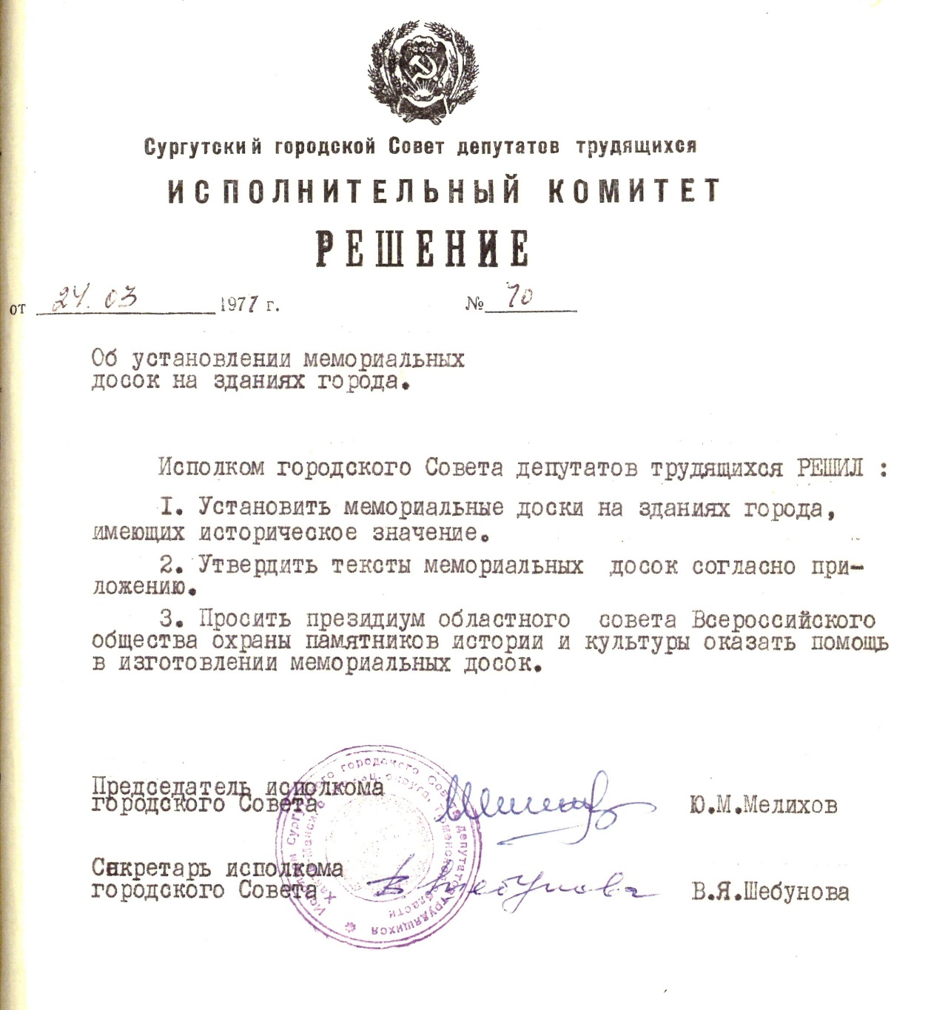
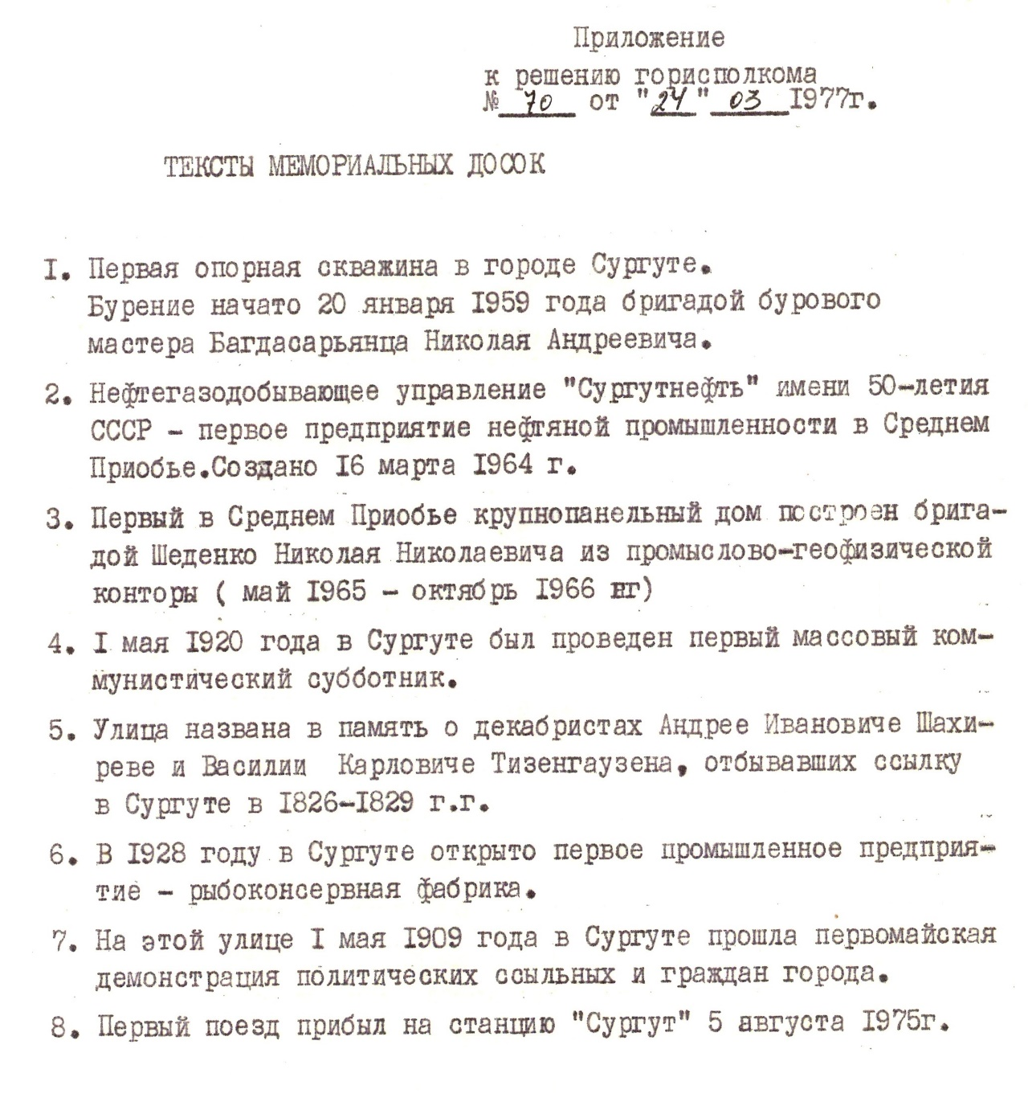

Slide 6
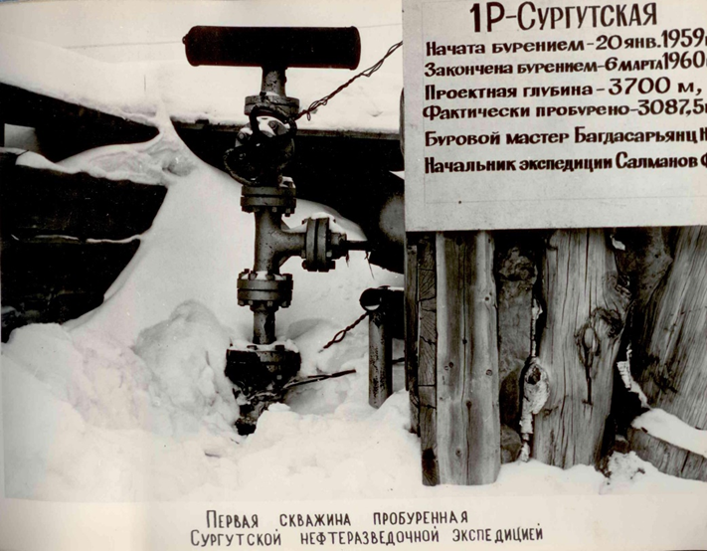
Первая опорная скважина в г. Сургуте.
Бурение начато 20 января 1959 года бригадой бурового мастера Багдасарьянца Николая Андреевича

Slide 7
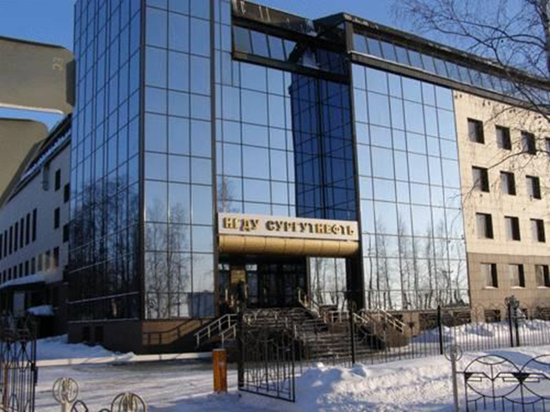
Нефтегазодобывающее управление «Сургутнефть» имени 50-летия СССР – первое предприятие нефтяной промышленности в Среднем Приобье. Создано 16 марта 1964 г.

Slide 8
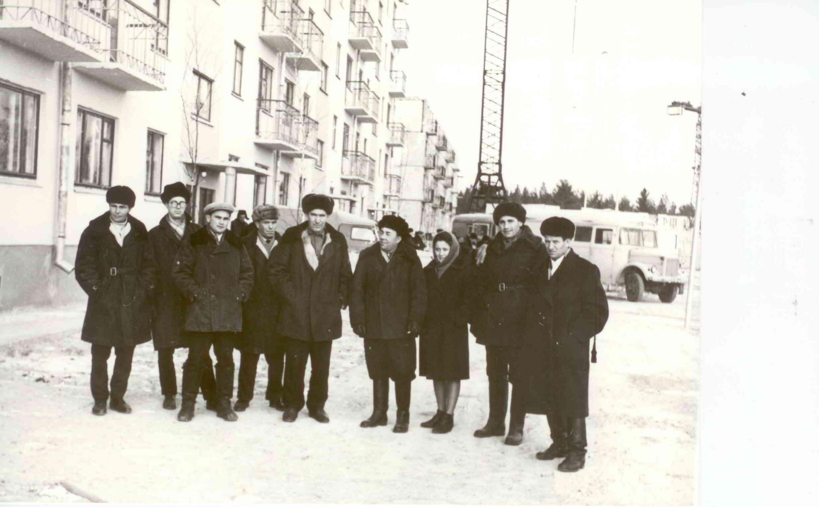
Приемная комиссия во время приема в эксплуатацию первого дома КПД в мкр. НГДУ(групповой снимок), 1965 г.
Первый в Среднем Приобье крупнопанельный дом построен бригадой Шеденко Николая Николаевича из промыслово-геофизической конторы (май 1965-октябрб 1966 гг.)

Slide 9
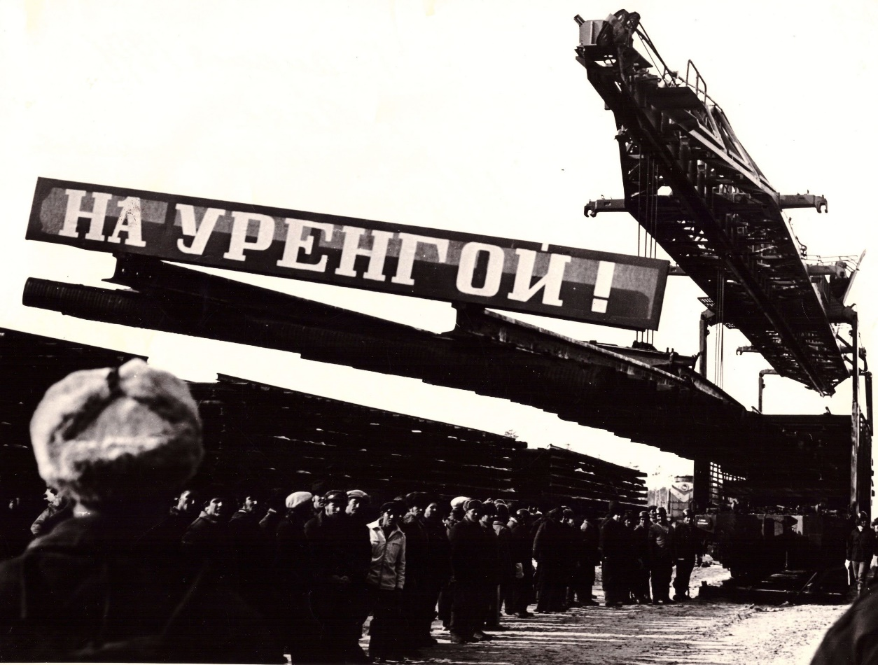
Ленинский коммунистический субботник на строительстве железной дороги Сургут-Уренгой, 17.04.1976 г.
1 мая 1920 года в Сургуте был проведен первый массовый коммунистический субботник

Slide 10
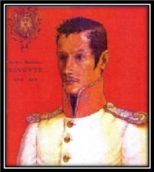
Улица названа в память о декабристах Андрее Ивановиче Шахиреве и Василии Карловиче Тизенгаузена, отбывавших ссылку в Сургуте в 1826-1929 гг.
А.И. Шахирев
В.К. Тизенгаузен

Slide 11
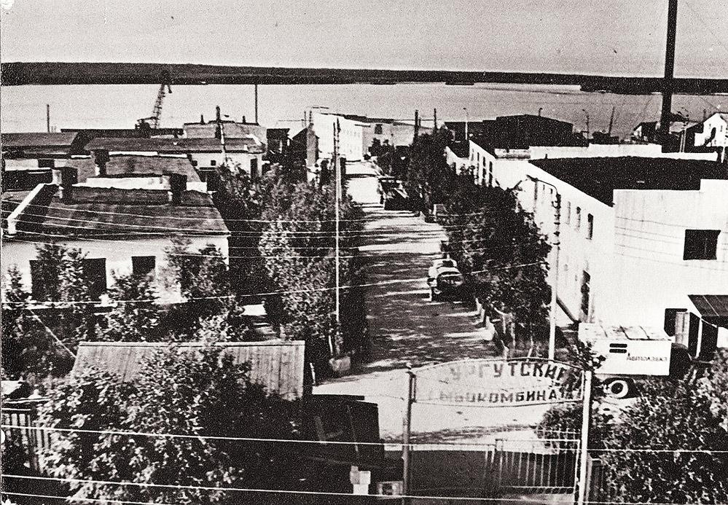
В 1928 году в Сургуте открыто первое промышленное предприятие – рыбоконсервная фабрика.

Slide 12
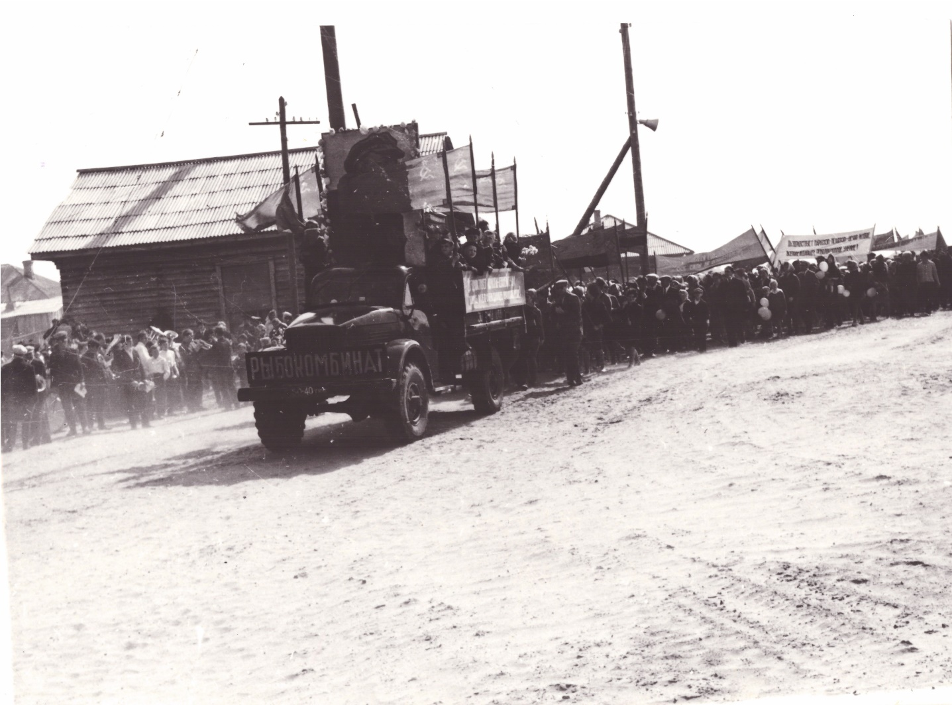
Праздничная колонна на демонстрации, посвященной Дню Международной Солидарности трудящихся 1 Мая. Общий вид, 01.05.1965 г.
На этой улице 1 мая 1909 года в Сургуте прошла первомайская демонстрация политических ссыльных и граждан города.

Slide 13
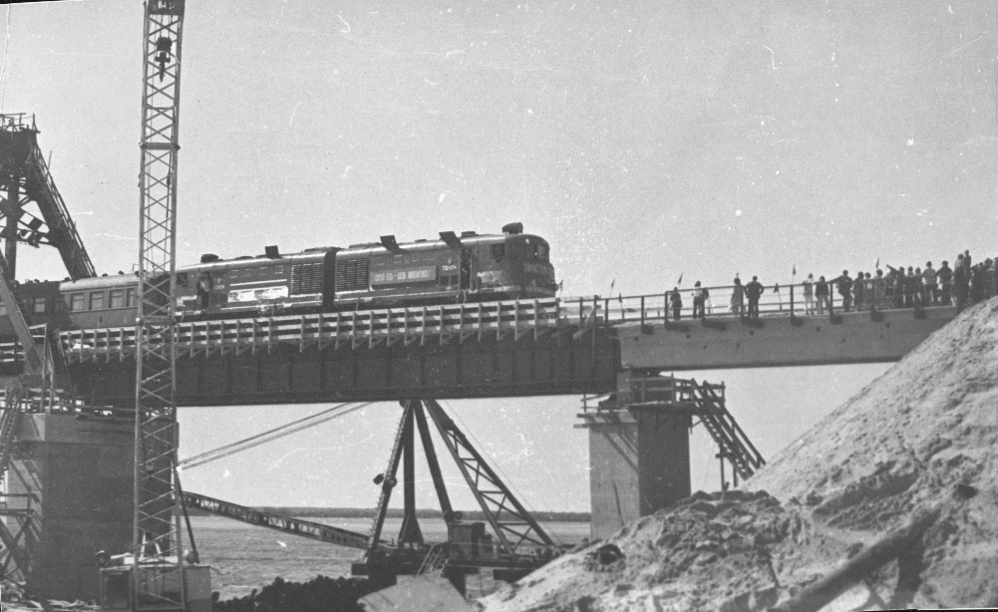
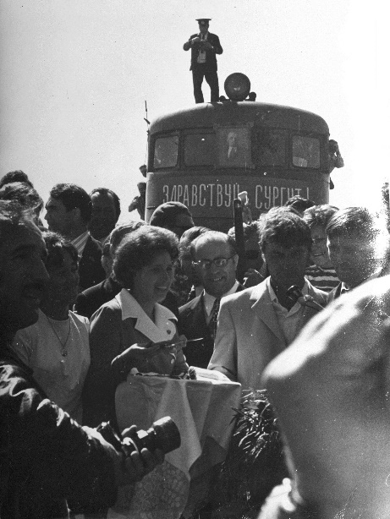
Первый поезд прибыл на станцию «Сургут» 5 августа 1975 г.

Slide 14
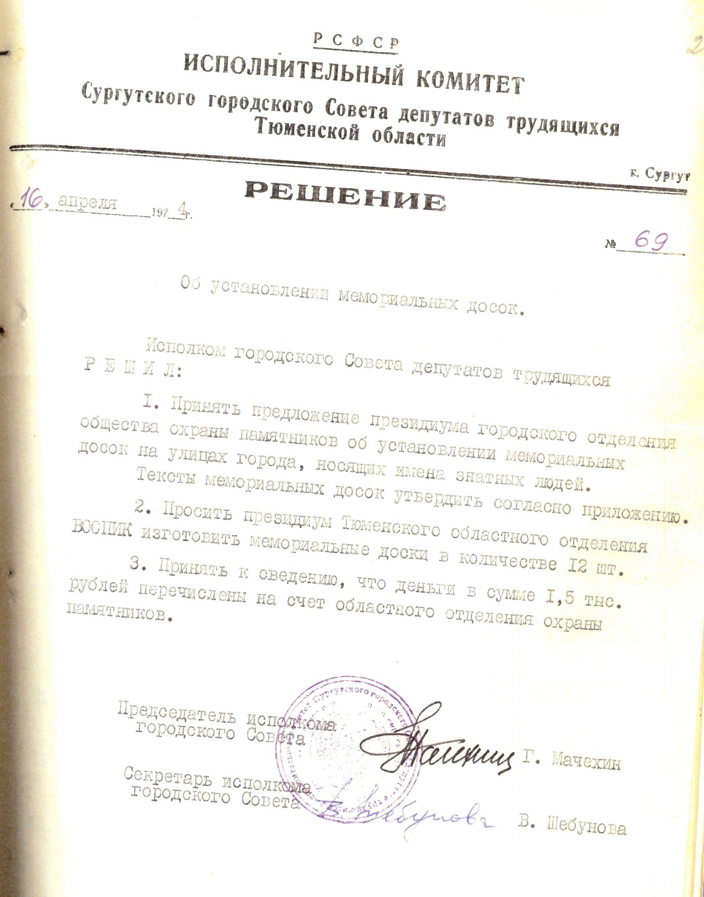
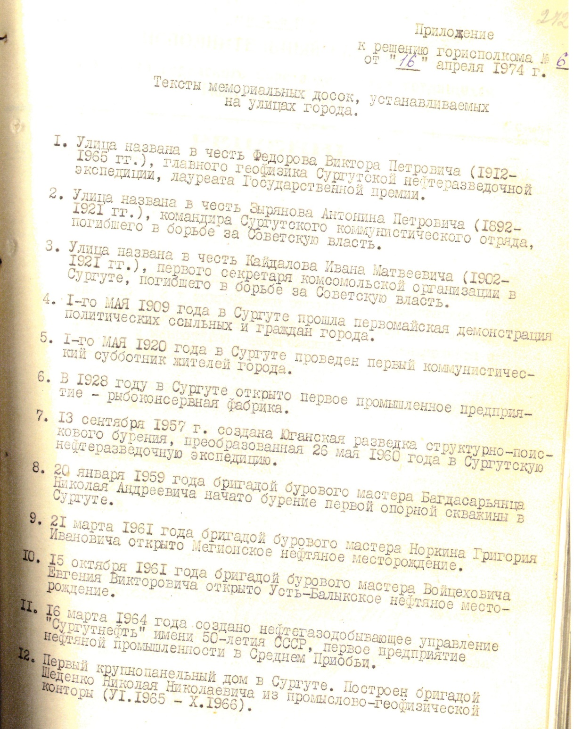

Slide 15
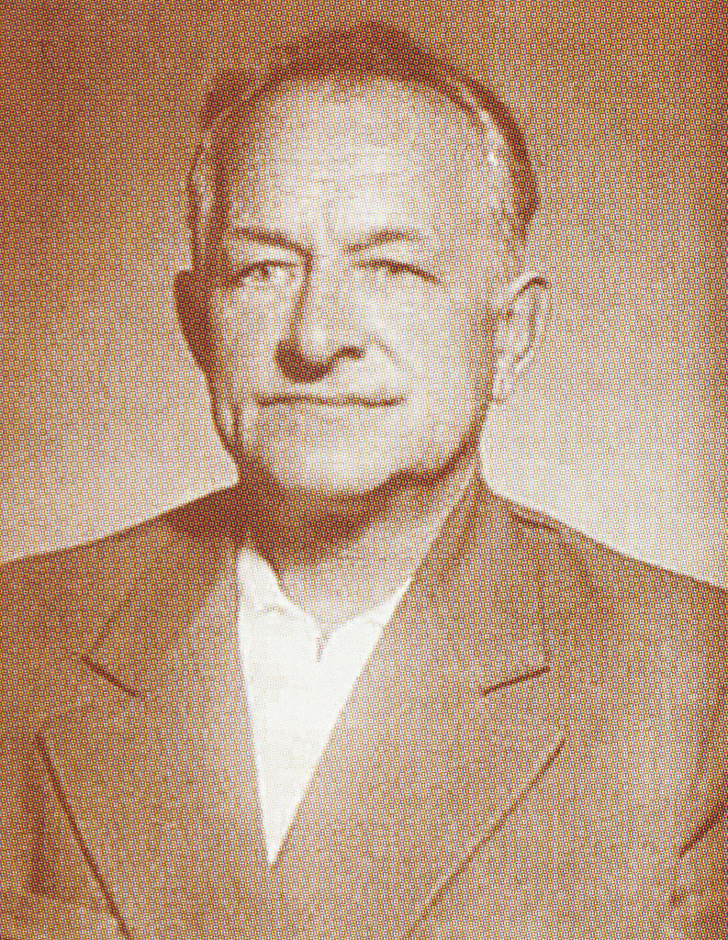
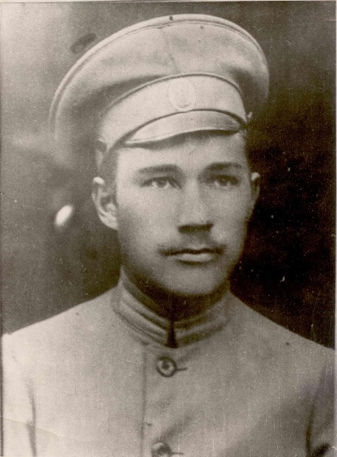
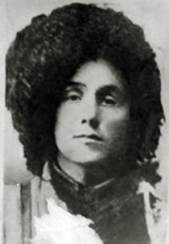
Улица названа в честь Федорова Виктора Петровича (1912-1965 гг.), главного геофизика Сургутской нефтеразведочной экспедиции, лауреата Государственной премии
Улица названа в честь Зырянова Антонина Петровича (1892-1921 гг.), командира Сургутского коммунистического отряда, погибшего в борьбе за Советскую власть
Улица названа в честь Кайдалова Ивана Матвеевича (1902-1921 гг.), первого секретаря комсомольской организации в Сургуте, погибшего в борьбе за советскую власть

Slide 16
1-го мая 1909 года в Сургуте прошла первомайская демонстрация политических ссыльных и граждан города.
1-Мая 1920 года в Сургуте проведен первый коммунистический субботник жителей города.
В 1928 году в Сургуте открыто первое промышленное предприятие – рыбоконсервная фабрика.
13 сентября 1957 г. создана Юганская разведка структурно-поискового бурения, преобразованная 26 мая 1960 года в Сургутскую нефтеразведочную экспедицию.
20 января 1959 года бригадой бурового мастера Багдасарьянца Николая Андреевича начато бурение первой опорной скважины в Сургуте.
21 марта 1961 года бригадой бурового мастера Норкина Григория Ивановича открыто Мегионское нефтяное месторождение.

Slide 17
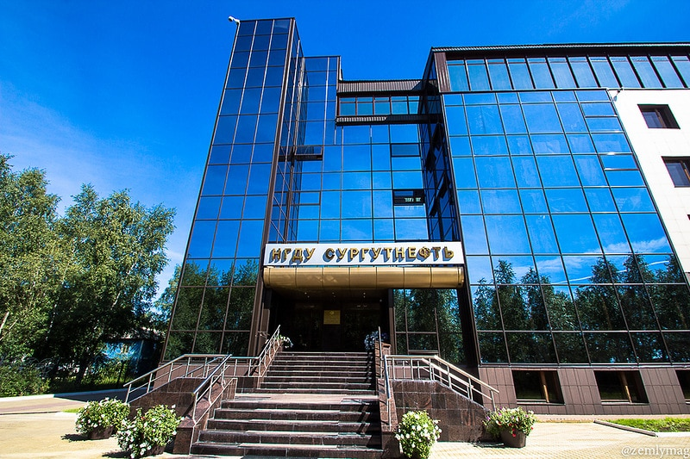
15 октября 1961 года бригадой бурового мастера Войцеховича Евгения Викторовича открыто Усть-Балыкское нефтяное месторождение.
16 марта 1964 года создано нефтегазодобывающее управление «Сургутнефть» имени 50-летия СССР, первое предприятие нефтяной промышленности в Среднем Приобьи.
Первый крупнопанельный дом в Сургуте. Построен бригадой Шеденко Николая Николаевича из промыслово-геофизической конторы (VI.1965-X.1966).

Slide 18
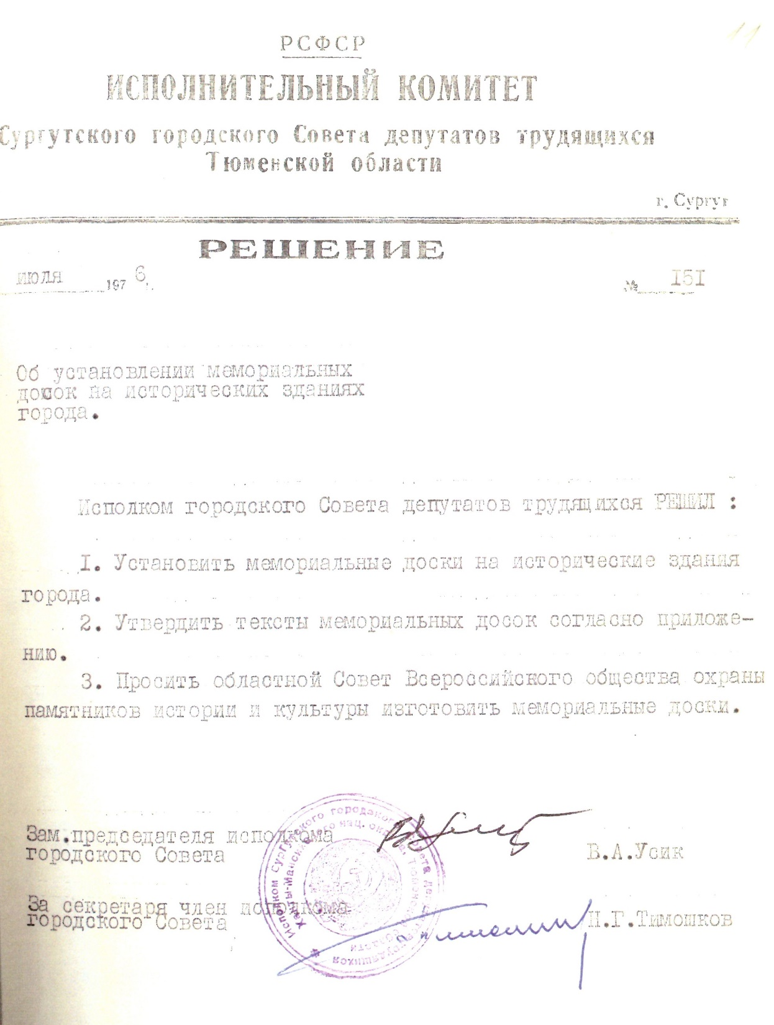
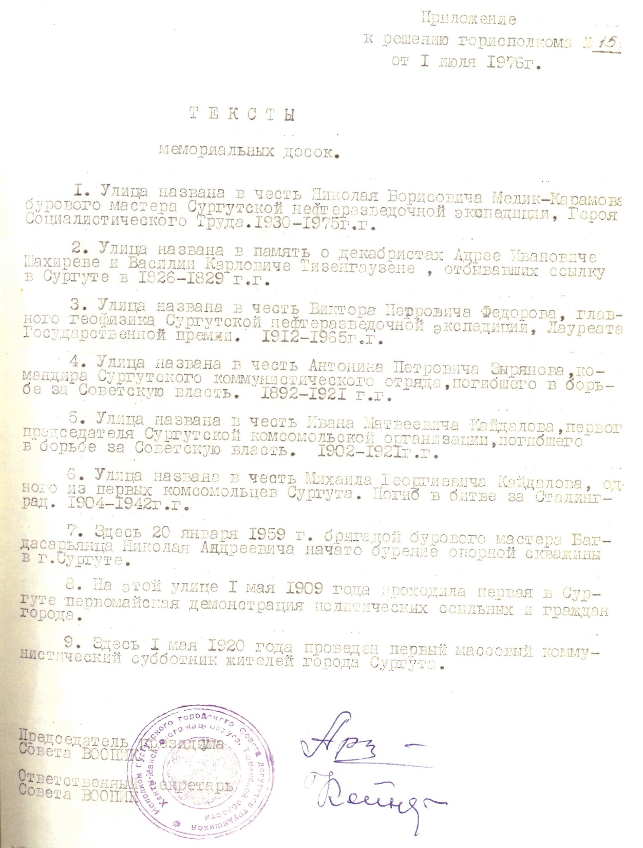

Slide 19
ТЕКСТЫ
мемориальных досок
1. Улица названа в честь Николая Борисовича Мелик-Карамова, бурового мастера Сургутской нефтеразведочной экспедиции, Героя Социалистического Труда. 1930-1975 гг.
2. Улица названа в память о декабристах Андрее Ивановиче Шахиреве и Василии Карловиче Тизенгаузене, отбывавших ссылку в Сургуте в 1826-1829 гг.
3. Улица названа в честь Виктора Петровича Федорова, главного геофизика Сургутской нефтеразведочной экспедиции, Лауреата Государственной премии. 1912-1965 гг.
4. Улица названа в честь Антонина Петровича Зырянова, командира Сургутского коммунистического отряда, погибшего в борьбе за Советскую власть. 1892-1921 гг.
5. Улица названа в честь Ивана Матвеевича Кайдалова, первого председателя Сургутской комсомольской организации, погибшего в борьбе за Советскую власть. 1902-1921 гг.
6. Улица названа в честь Михаила Георгиевича Кайдалова, одного из первых комсомольцев Сургута. Погиб в битве за Сталинград. 1904-1942 гг.

Slide 20
Здесь 20 января 1959 г. бригадой бурового мастера Багдасарьянца Николая Андреевича начато бурение опорной скважины в г. Сургуте
На этой улице 1 мая 1909 года проходила первая в Сургуте первомайская демонстрация политических ссыльных и граждан города.
Здесь 1 мая 1920 года проведен первый массовый коммунистический субботник жителей города Сургута

Slide 21
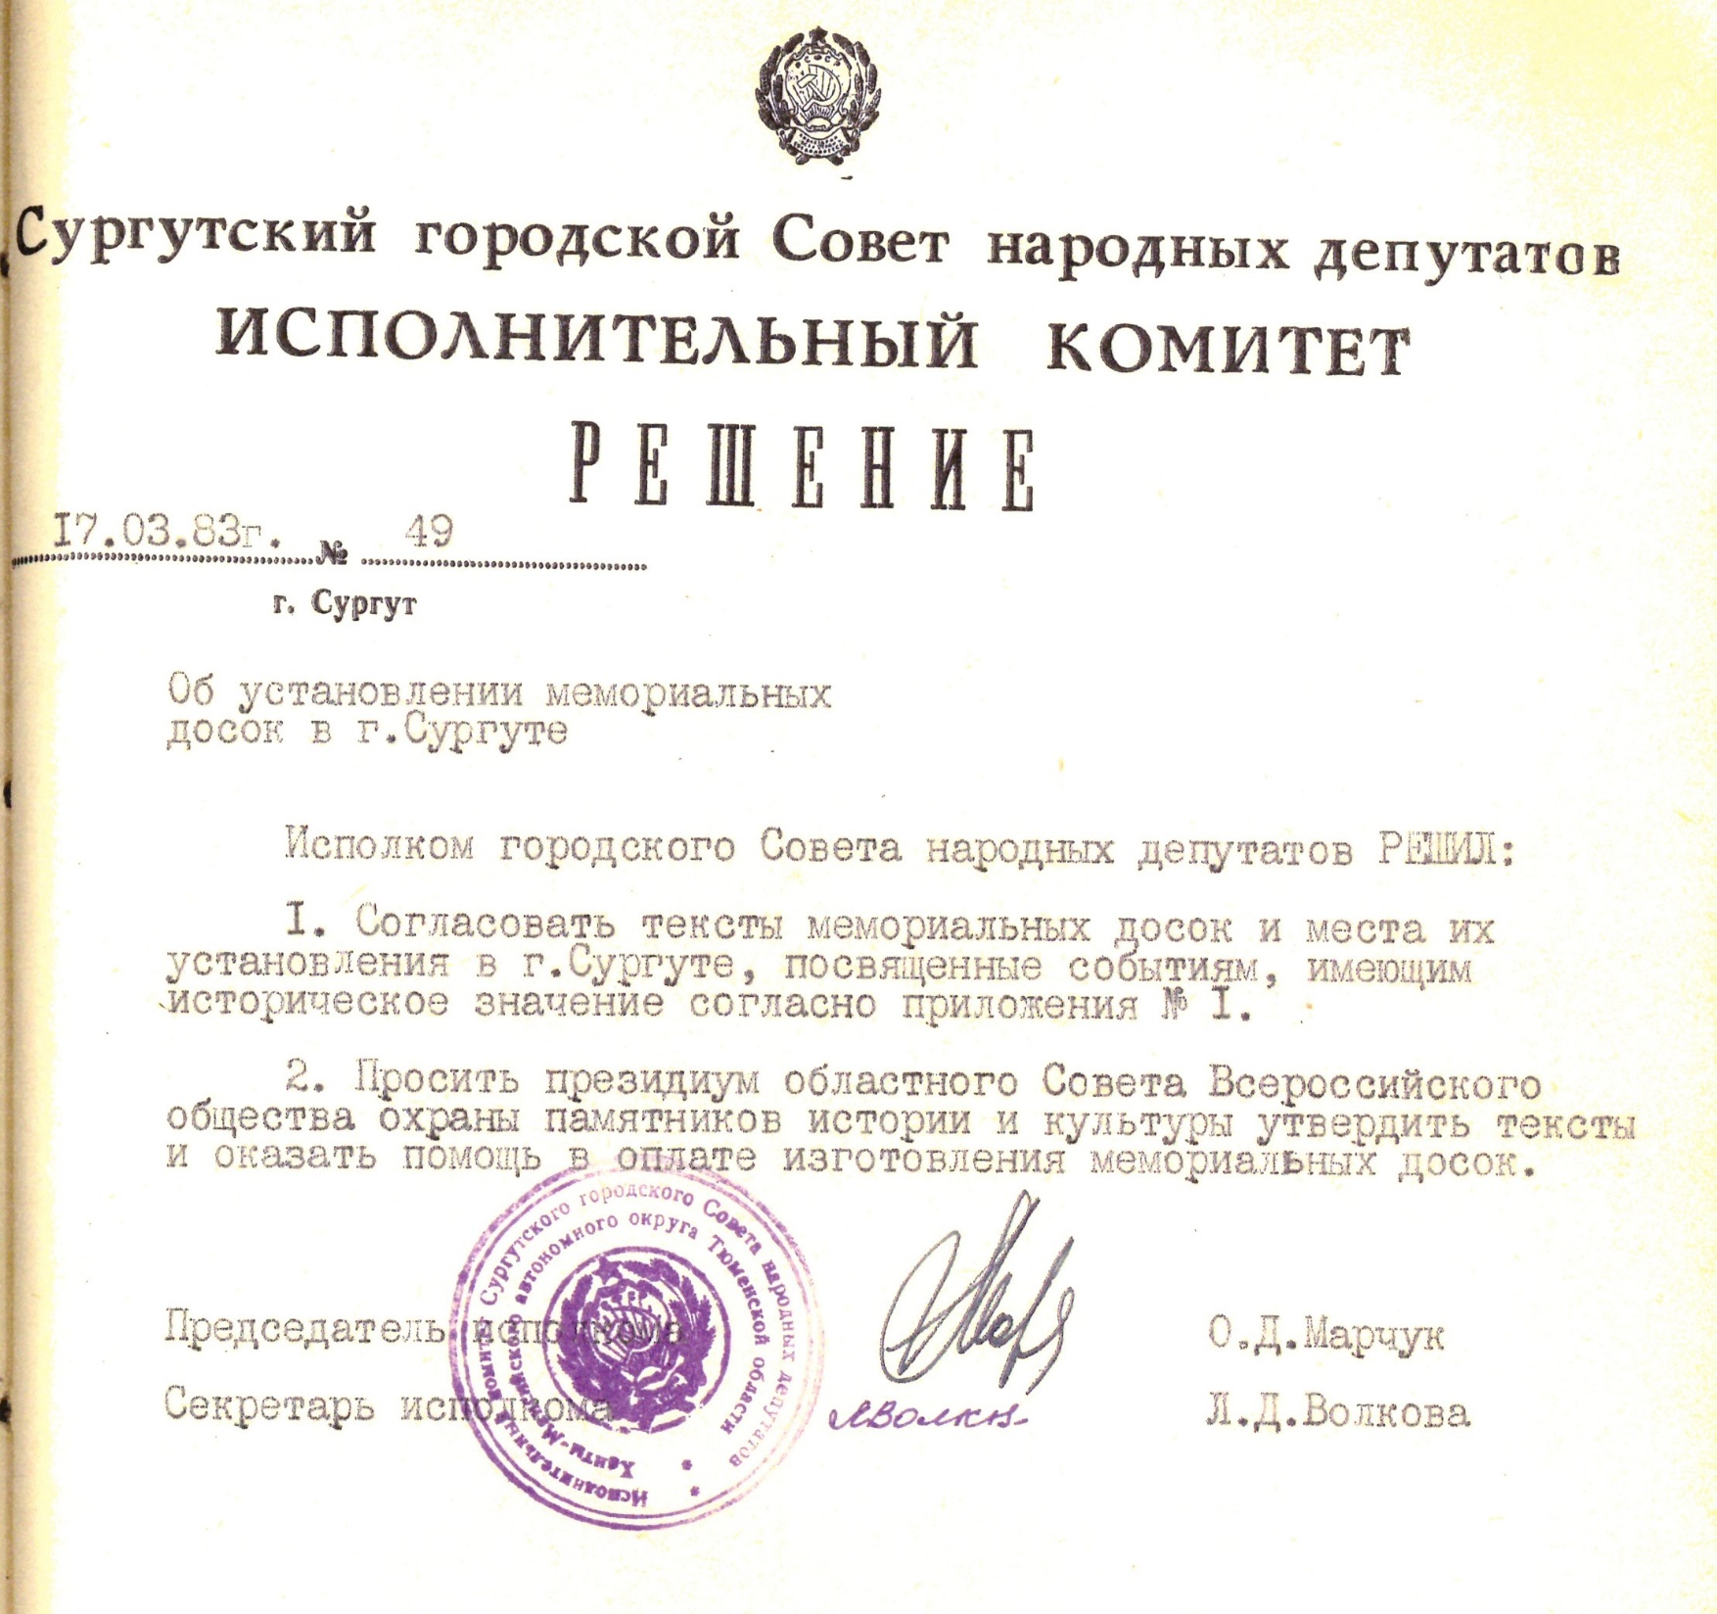

Slide 22
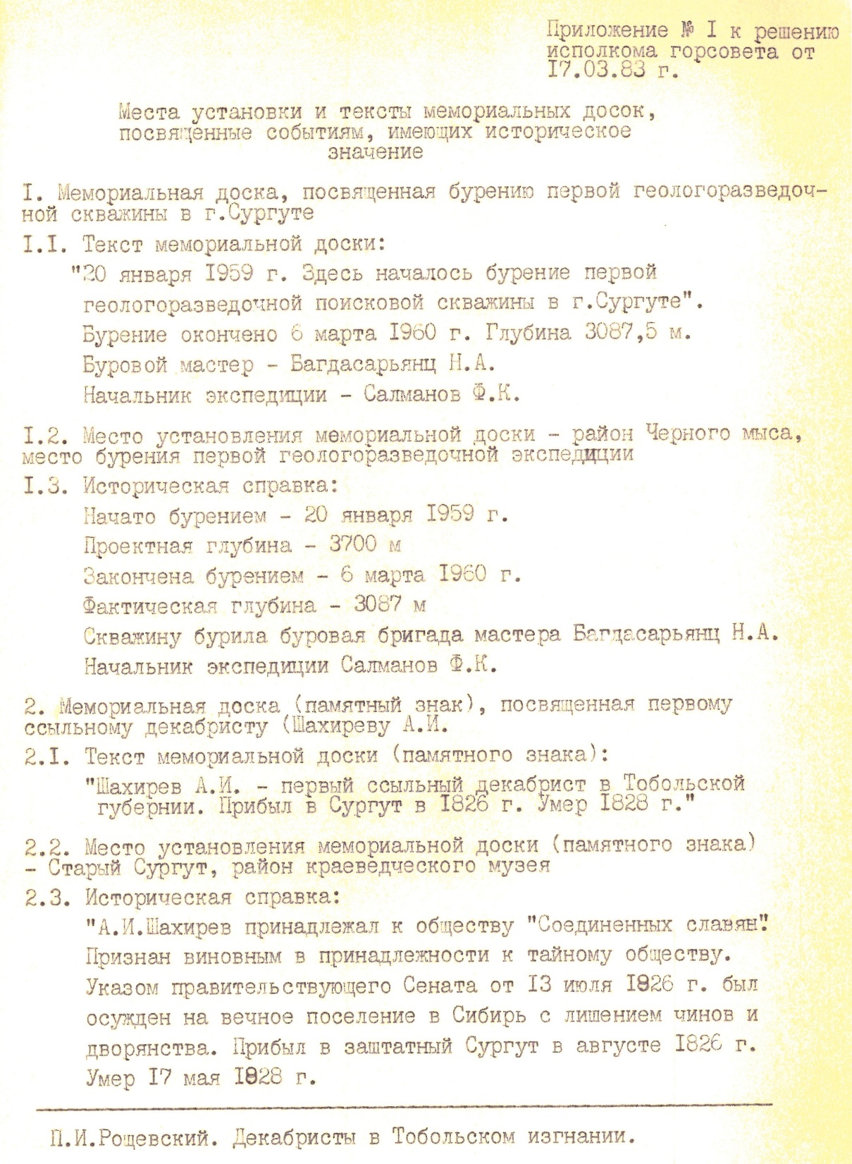
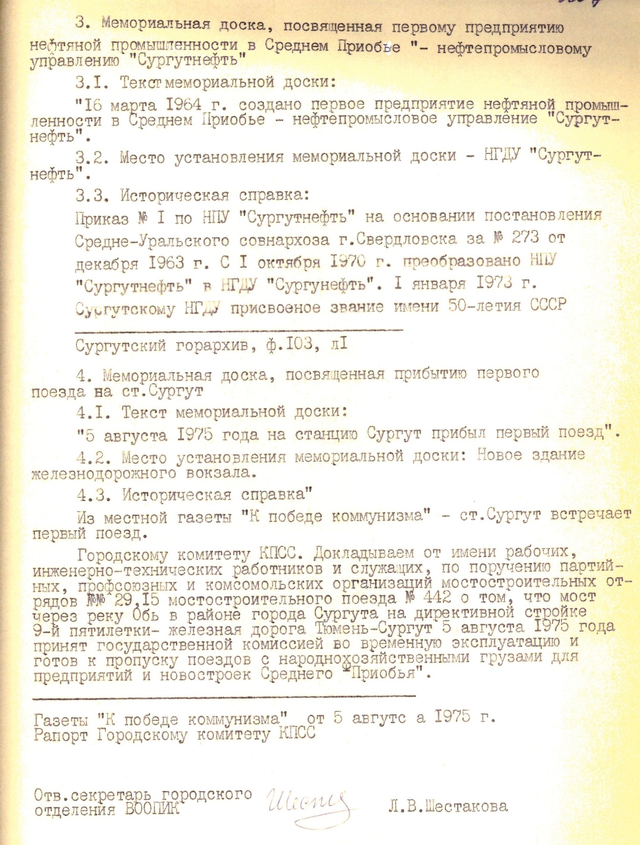

Slide 23
Места установки и тексты мемориальных досок, посвященные событиям, имеющим историческое значение
Мемориальная доска, посвященная бурению первой геологоразведочной скважины в г. Сургуте
1.1. Текст мемориальной доски:
«20 января 1959 г. Здесь началось бурение первой геологоразведочной поисковой скважины в г. Сургуте».
Бурение окончено 6 марта 1960 г. Глубина 3087,5 м.
Буровой мастер – Багдасарьянц Н.А.
Начальник экспедиции – Салманов Ф.К.
1.2. Место установления мемориальной доски – район Черного мыса, место бурения первой геологоразведочной экспедиции
1.3. Историческая справка:
Начато бурением – 20 января 1959 г.
Проектная глубина – 3700 м
Закончена бурением – 3087 м
Скважину бурила буровая бригада мастера Багдасарьянц Н.А.
Начальник экспедиции Салманов Ф.К.

Slide 24
2. Мемориальная доска (памятный знак), посвященный первому ссыльному декабристу (Шахиреву А.И.)
2.1. Текст мемориальной доски (памятного знака):
«Шахирев А.И. – первый ссыльный декабрист в Тобольской губернии. Прибыл в Сургуту в 1826 г. Умер 1828 г.»
2.2. Место установления мемориальной доски (памятного знака) – Старый Сургут, район краеведческого музея.
2.3. Историческая справка:
«А.И. Шахирев принадлежал в обществу «Соединенных славян».
Признан виновным в принадлежности к тайному обществу.
Указом правительствующего Сената от 13 июля 1826 г. был осужден на вечное поселение в Сибирь с лишением чинов и дворянства. Прибыл в заштатный Сургут в августе 1826 г.
Умер 17 мая 1828 г.»

Slide 25
3. Мемориальная доска, посвященная первому предприятию нефтяной промышленности в Среднем Приобье – нефтепромысловому управлению «Сургутнефть»
3.1. Текст мемориальной доски:
«16 марта 1964 г. создано первое предприятие нефтяной промышленности в Среднем Приобье – нефтепромысловое управление «Сургутнефть».
3.2. Место установления мемориальной доски – НГДУ «Сургутнефть».
3.3. Историческая справка:
Приказ № 1 по НПУ «Сургутнефть» на основании постановления Средне-Уральского совнаркоза г. Свердловская за № 273 от декабря 1963 г. С 1 октября 1970 г. преобразовано НПУ «Сургутнефть» в НГДУ «Сургутнефть». 1 января 1973 г. Сургутскому НГДУ присвоено звание имени 50-летия СССР
Сургутский горархив, ф. 103, л.1

Slide 26
4. Мемориальная доска, посвященная прибытию первого поезда на ст. Сургут
4.1. Текст мемориальной доски:
«5 августа 1975 года на станцию Сургут прибыл первый поезд».
4.2. Место установления мемориальной доски: Новое здание железнодорожного вокзала.
4.3. Историческая справка:
Из местной газеты «К победе коммунизма» - ст. Сургут встречает первый поезд. Городскому комитету КПСС.
Докладываем от имени рабочих, инженерно-технических работников и служащих, по поручению партийных, профсоюзных и комсомольских организаций мостостроительных отрядов №№ 29, 15 мостостроительного поезда № 442 о том, что мост через реку Обь в районе города Сургута на директивной стройке 9-й пятилетки – железнодорожная дорога Тюмень-Сургут 5 августа 1975 года принят государственной комиссией во временную эксплуатацию и готов к пропуску поездов с народнохозяйственными грузами для предприятий и новостроек Среднего Приобья».
Газета «К победе коммунизма» от 5 августа 1975 г. Рапорт Городскому комитету КПСС

Slide 27
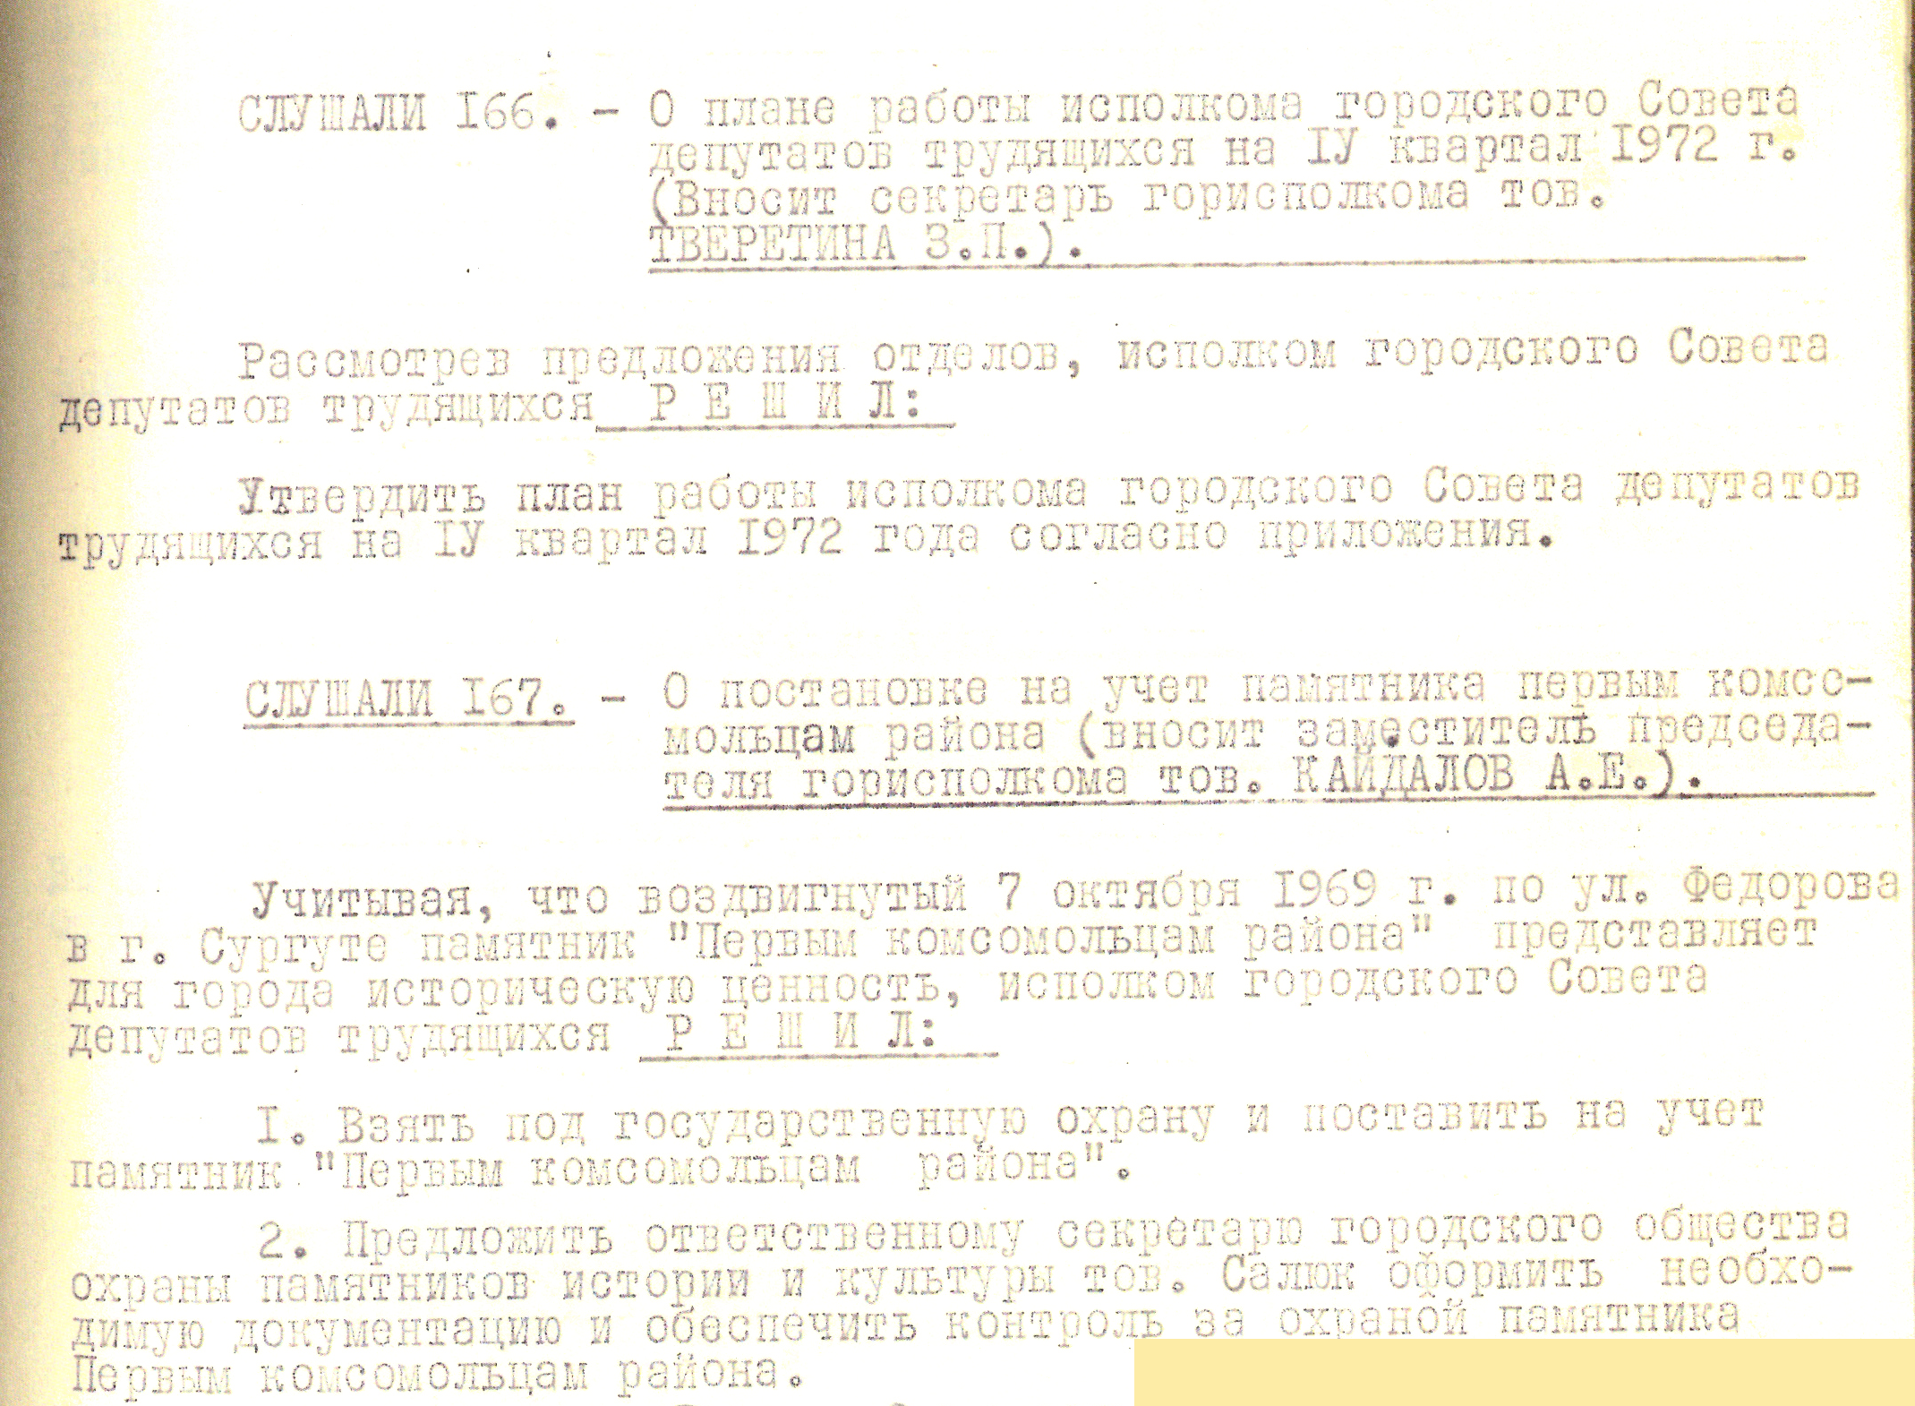

Slide 28
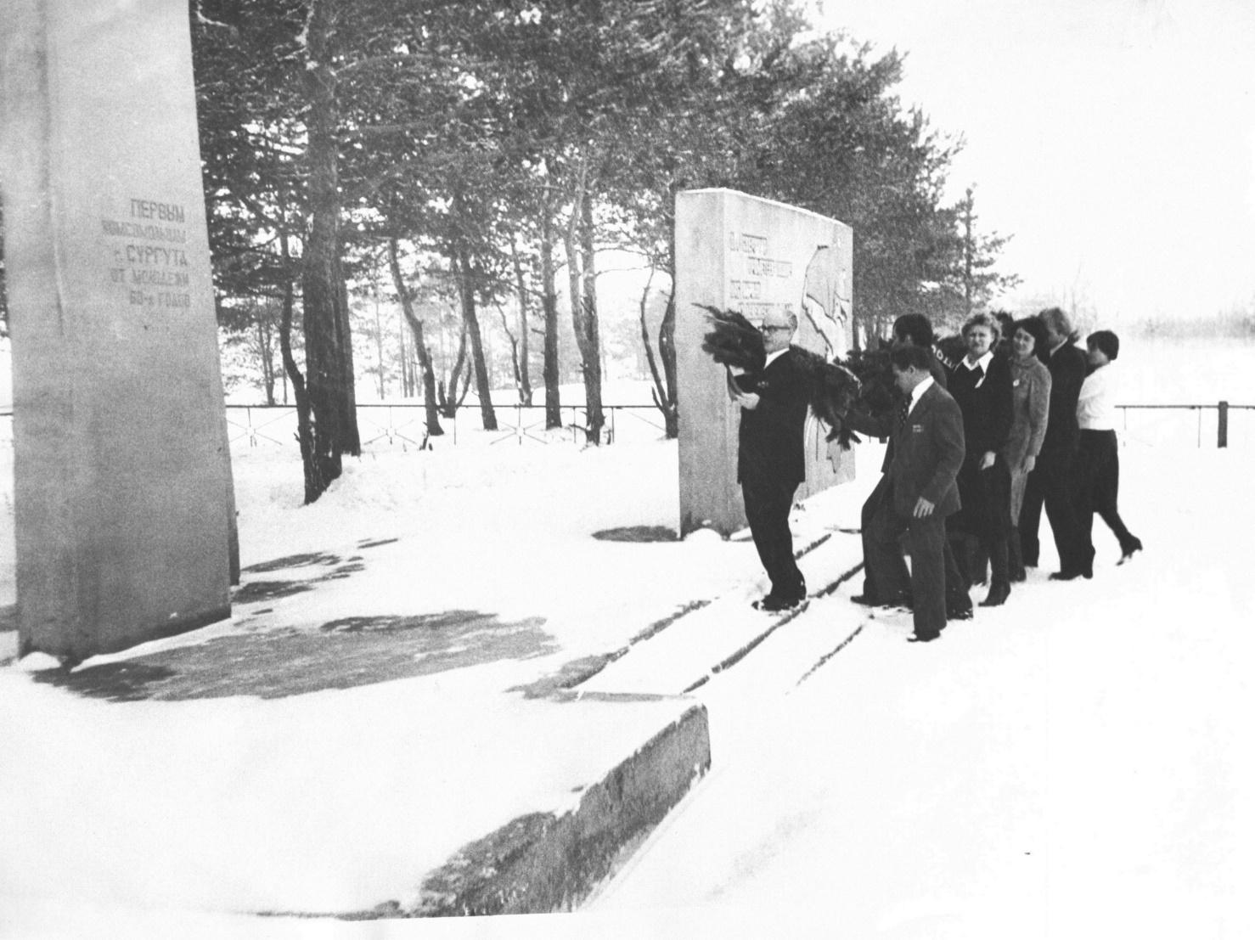
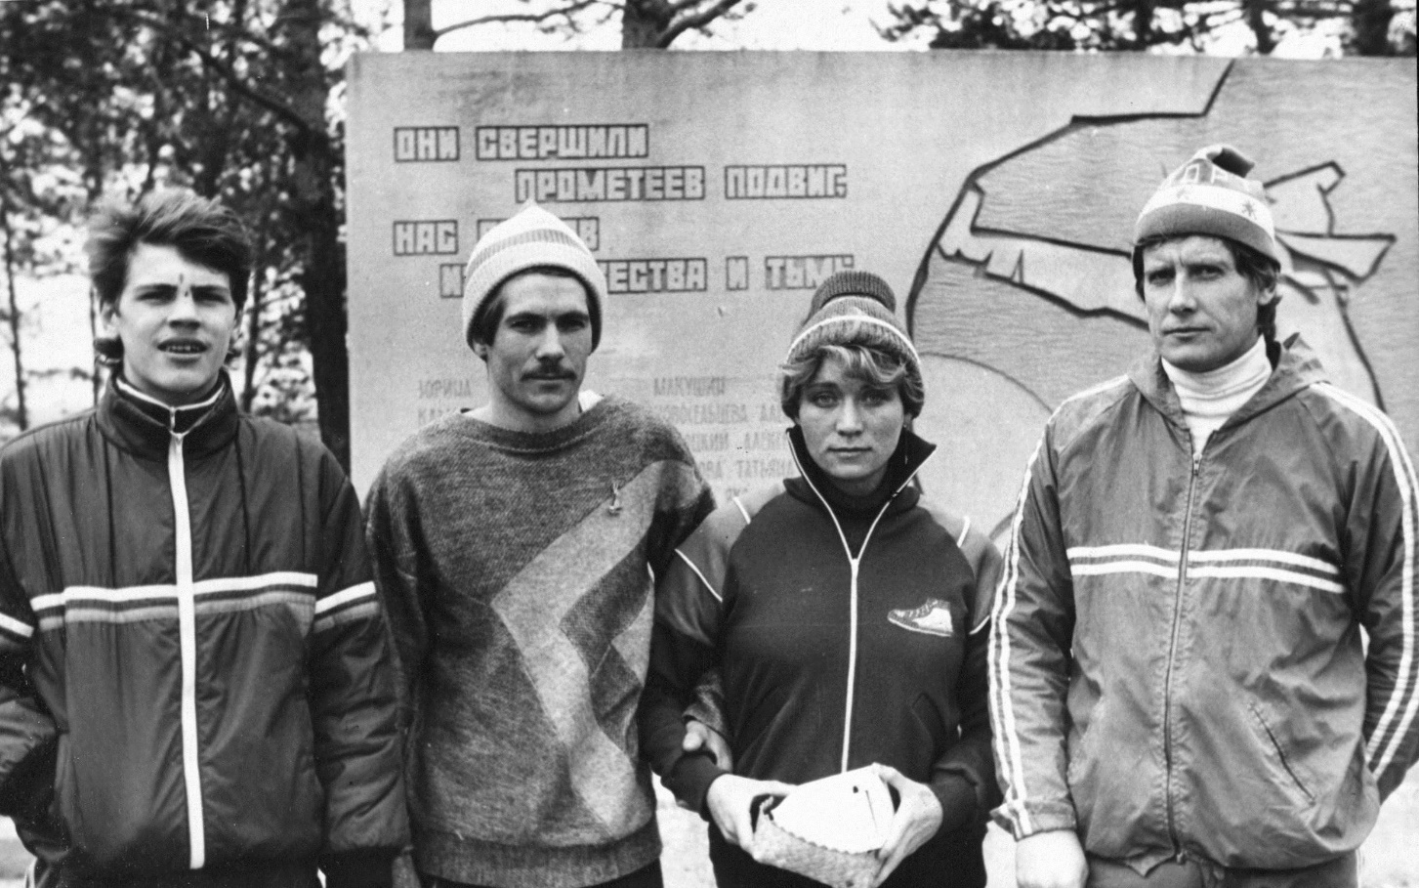
Слева направо: В. Лубов, А. Баранник, И. Антифеева, В. Федотов – призеры легкоатлетической эстафеты, посвященной Дню Советской Конституции у памятника первым комсомольцам Сургута, 15.10.1987 г.
Возложение гирлянды к памятнику Первым комсомольцам Сургута делегатами 41-й отчетно-выборочной комсомольской конференции, 22.12.1981 г.

Slide 29
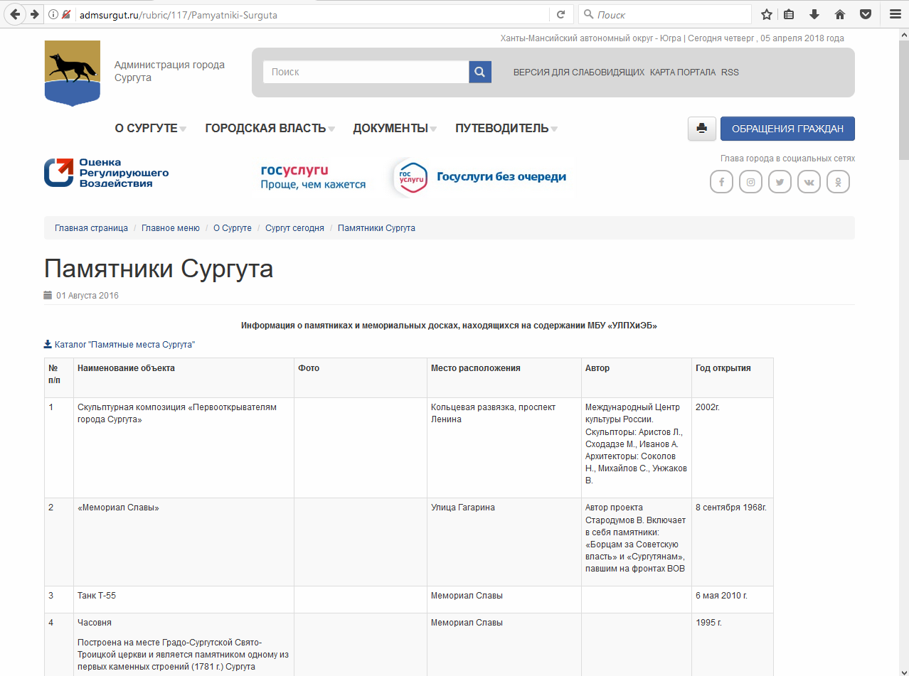
На официальном сайте Администрации города Сургута/
главное меню/О Сургуте/Сургут сегодня/памятники Сургута

Slide 30
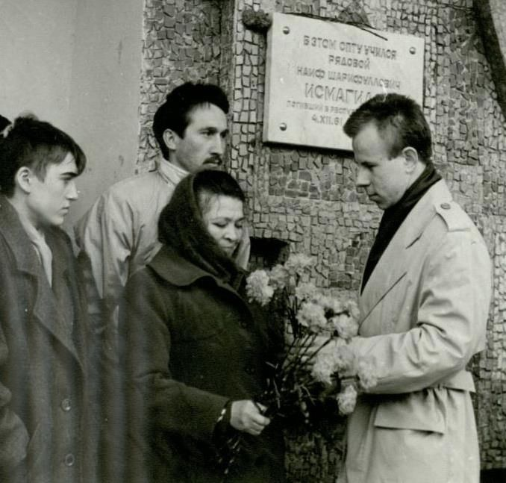
Во время торжественного митинга у ГПТУ № 17, посвященного событию мемориальной доски Сургутским воинам, погибшим в Афганистане, 11.05.1990 г.

